Slide 1
西安印钞厂项目管理培训讲座
第四部分 项目计划与控制
白思俊
西北工业大学管理学院
中国项目管理研究委员会
西安华鼎项目管理咨询有限责任公司
2001年9月12日

Slide 2
讲课主要内容大纲
1.项目启动
2.项目实施的三坐标管理
3.进度管理
3.费用管理
4.质量管理
5.项目管理的主要方法
——工作分解结构
——网络计划技术
——挣值分析法(赢得值分析法)

Slide 3
一、项目启动
项目背景
目标确定

Slide 4
1.项目背景
项目背景就是直接或间接对项目产生影响的因素，包括：
项目设想
项目环境的构成及分析
项目发起人情况
项目的利益相关者
相关政策

Slide 5
东方公司办公大楼(项目背景)
甲方单位：
东方公司向具有建设部建筑一级认证企业的承约商征求办公大楼建设
项目设想：
建设1234平方米高3层框架结构的办公大楼，包括主体框架工程建设、建筑设备安装、装修工程，要求项目开工期5月1日，完工期10月31日。
依据：
东方公司办公楼建设项目需求建议书
承包方：
亚华建筑工程公司提出申请，最后由亚华公司承包

Slide 6
2.目标确定
项目目标是项目预期的结果或最终产品，应明确具体，并尽量定量化，主要涉及：
—时间
—费用
—技术
—产品
目标通常是根据
—工作范围
—进度计划
—成本
确定，它要求在一定期限和预算内完成预定任务。

Slide 7
目标描述示例
1.在10个月内，在200万美元的预算内，把一种新型电子家用烹调产品打入市场，并达到预先规定的性能指标。
2.“建成一所房屋”的目标描述是否合理？
较好的描述应该是：在15万美元的预算内，根据5月15日的楼面布置图纸和说明书，在10月31日前建成这所房子。

Slide 8
某无人驾驶的小型气象探测飞机研制生产项目
某飞机制造公司承担无人驾驶的小型气象探测飞机研制生产项目。项目拟于2001年7月开始实施，市场需求为50-100架，首架交付日期为2004年12月。项目目标包括飞机研制和为保证飞机性能的特种设备/设施采购，为保障小型气象探测飞机研制与试飞任务的顺利进行，项目总投资为1.2亿元人民币。
问题：对项目的目标进行描述？

Slide 9

无人机研制项目目标
研制无人驾驶小型气象探测飞机；
首架交付日期2004年12月，研制时间从2001年7月到2004年月12月，总工期为3.5年；
研制总经费为1.2亿元人民币。

Slide 10
二、项目实施的
三坐标管理
项目管理过程概览
项目三坐标管理的概念
项目三坐标管理的内容
项目三坐标的平衡问题
项目三坐标管理的作用

Slide 11
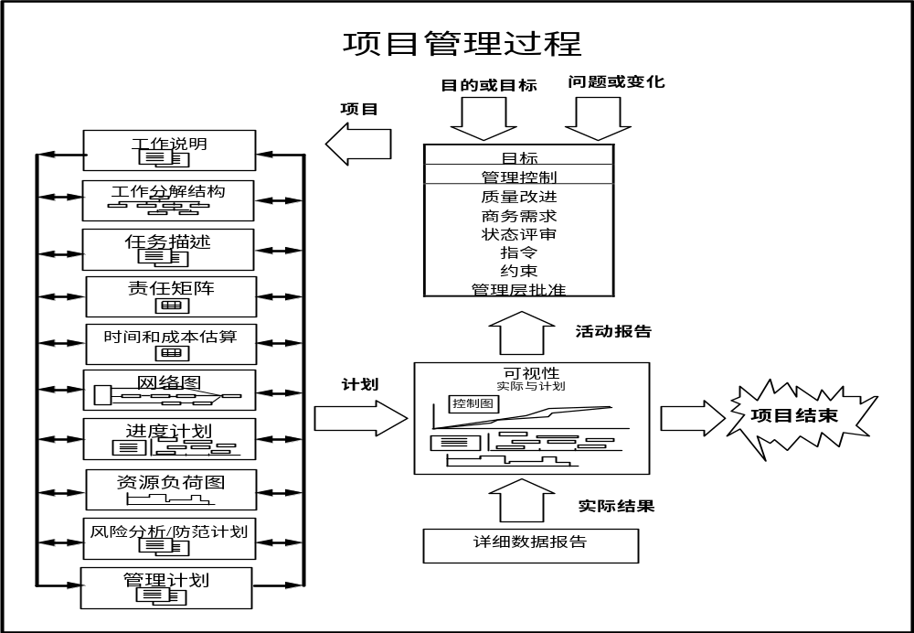
1.项目管理过程概览

Slide 12
2.项目三坐标管理的概念
项目实施过程中所涉及的进度、费用与质量是项目实施的三项关键内容，如何在项目的实施过程中有效的使项目的进度、费用与质量相互配套、相互协调，就构成了项目管理的三坐标管理体系。
项目的三坐标管理的内容是：
——项目的进度管理是项目能否按期实现的基本保证
——项目的费用管理是对实现项目所需要的经费进行合理有效的管理，使得项目的费用支出与进度相协调
——项目的质量管理是使所实施的项目达到设计质量及技术指标的关键，是项目得以顺利完成的基础

Slide 13
3.项目三坐标的平衡问题
质量、时间和费用三者是项目管理中最重要的变量，相互之间有个平衡问题：有时为了争取时间，质量要求可以适当变动．有时为了争取时间，同时又不降低技术要求，费用就会多支出一些．
在编制项目计划时，应通过项目三坐标的反复平衡，求得最佳的经济效果．
对项目总的要求，项目主管和各职能部门虽早有一致的理解，但项目主管对各职能部门提出具体任务，要在明确了进度和费用限额以后，才能一部分一部分地交付．

Slide 14
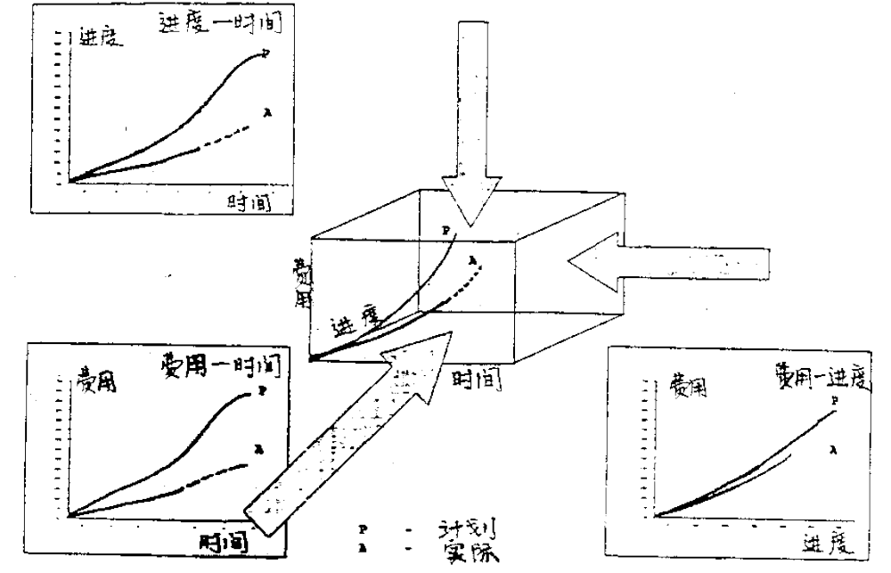
项目三坐标平衡图示

Slide 15
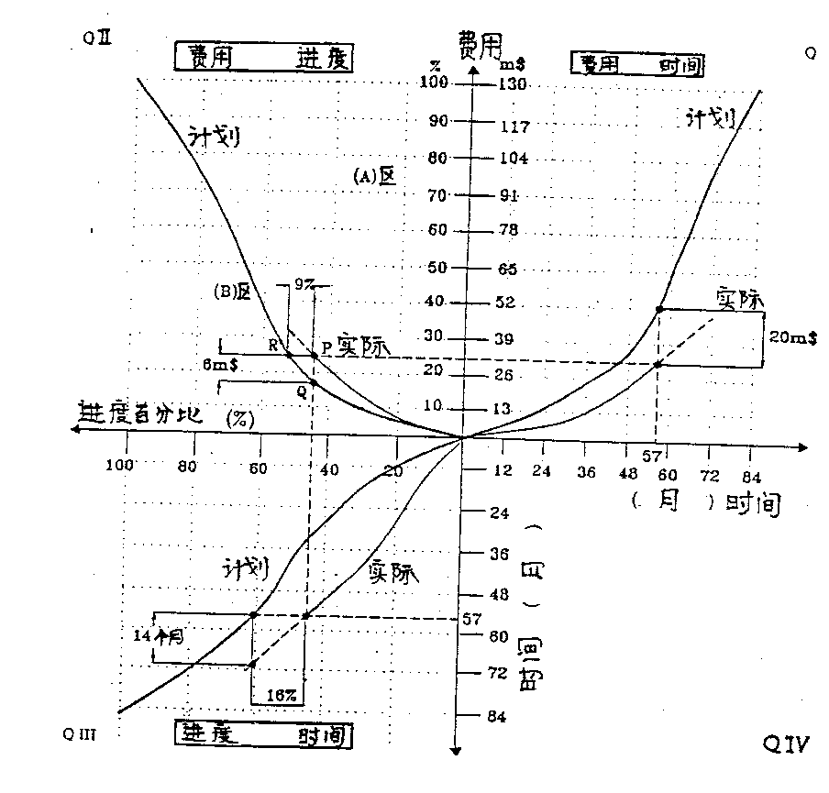
项目三坐标平衡图示

Slide 16
三、项目的进度管理
项目主管最重要的任务是制订、完善和执行计划
工程项目需要有一个总体的协调工作进度计划
项目进度管理是指在规定的时间内，拟定出合理且经济的进度计划（包括多级管理的子计划），在执行该计划的过程中，经常要检查实际进度是否按计划要求进行，若出现偏差，便要及时找出原因，采取必要的补救措施或调整、修改原计划，直至项目完成。

Slide 17
项目计划管理流程图
项目计划指导书
提出编制计划要求
编制计划草案
协调审批下达计划
编写下达计划
组织实施与监督检查
项目计划协调
实施过程反馈
实施工作总结
项目工作总结
项目经费结算
项目验收
项目竣工

Slide 18
1.项目进度计划的编制
编制项目计划的相关人员：
——项目经理
——职能部门
——技术人员
——项目管理专家
——参与项目工作的其他人员

Slide 19
第一步：项目描述
内容：用表格的形式列出项目目标、项目的范围、项目如何执行，项目完成计划等。
目的：对项目的总体要求作一个概要性的说明。
用途：项目描述是制作项目计划和绘制工作分解结构图的依据。
依据：项目的立项规划书、已经通过的初步设计方案和批准后的可行性报告。
制作者：项目管理办公室或项目主管人员

Slide 20
项目描述表格的主要内容
项目名称
项目目标
交付物
交付物完成准则
工作描述
工作规范
所需资源估计
重大里程碑
项目主管审核意见

Slide 21
项目名称
西北工业大学管理学院办公楼改装工程
项目目标
30天内完成办工楼的改造与装修，总投资50万元
装修一新的办公大楼
交付物
交付物完成准则
水、电、墙面、地面、室内、室外装修的要求
室内改装、地面处理、厕所改造、窗户改造
工作描述
工作规范
依据国家建设装修规范
人力、材料、设备的需求预计
所需资源估计
重大里程碑
开工日期7月25日、室内装修完成日期8月10、总体完工日期8月24日
项目负责人审核意见
签名： 日期：

Slide 22
第二步：项目分解
目的：明确项目所包含的各项工作
内容：项目分解就是先把复杂的项目逐步分解成一层一层的要素（工作），直到具体明确为止．
工具：项目分解的工具是工作分解结构ＷＢＳ原理，它是一个分级的树型结构，是一个对项目工作由粗到细的分解过程．

Slide 23
工作分解结构（WBS）
WBS(Work Breakdown Structure)主要是将一个项目分解成易于管理的几个部分或几个细目，以便确保找出完成项目工作范围所需的所有工作要素。它是一种在项目全范围内分解和定义各层次工作包的方法，WBS按照项目发展的规律，依据一定的原则和规定，进行系统化的、相互关联和协调的层次分解。结构层次越往下层则项目组成部分的定义越详细，WBS最后构成一份层次清晰，可以具体作为组织项目实施的工作依据。
WBS通常是一种面向“成果”的“树”，其最底层是细化后的“可交付成果”，该树组织确定了项目的整个范围。但WBS的形式并不限于“树”状，还有多种形式。

Slide 24
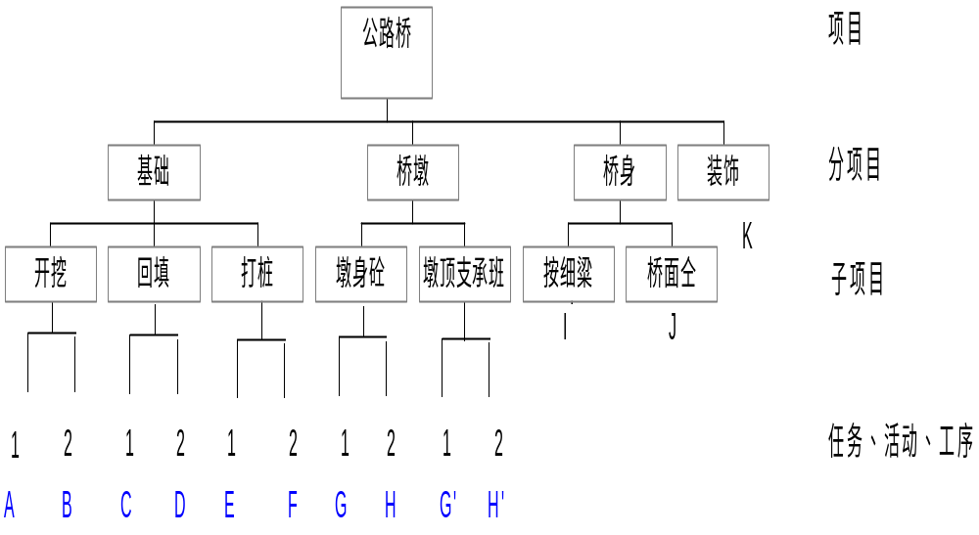
公路桥项目工作分解结构

Slide 25
WBS举例
某零件材料的更换
确定侯选材料
材料试验
决定替代材料
信息查询 A
设计试验方案 C
材料分析 I
获得材料
联系供应商 B
项目报告 L
订购材料 D
供应商交付材料 E
加工试验样件 F
安排设备/试验日程 G
进行试验 H

Slide 26
WBS举例: 公司项目管理体系
开发公司项目管理体系
100
开发项目管理者手册
110
建议增强矩阵化组织中人员的作用
120
开发项目管理培训计划
130
开发工作描述、作用和责任
111
关于增强结果的初步建议
121
选择培训提供商帮助制订培训计划
131
定义项目阶段
112
开发在线培训
132
对提交人力资源部门的建议进行小组评审
122
开发项目成果的标准形式
113
开发案例研究
133
将建议提交人力资源部门
123
制订公司开发日程表
114
准备培训资料
134
安排和进行培训
135
开发建议项目的程序
115
开发应急项目建议的程序
116

Slide 27
项目工作分解结构表
项目名称：
项目负责人：
单位名称：
制表日期：
工作分解结构
任务编码
任务名称
主要活动描述
负责人
1000
1100
1200
1x00
1x10
1x11
1x12
项目负责人审核意见：
签名： 日期：

Slide 28
WBS注意事项
分解后的任务应该是：
  可管理的、可定量检查的、可分配任务的、独立的
复杂工作至少应分解成二项任务
表示出任务间的联系
不表示顺序关系
与任务描述表一起进行
包括管理活动
包括次承包商的活动

Slide 29
WBS表达形式—层次结构图和锯齿列表
图形显示
锯齿列表
1．0系统
1．1元素A
1.1.1任务
1.1.2任务
1．2元素B
1．0系统
1．1元素A
1．2元素B
1.1.1任务
1.1.2任务

Slide 30
案例讨论
假如您要在自己的家里举行一次生日晚会，请按WBS为你制定一份工作的分解计划？

Slide 31
生日宴会
1.0 准备
1.1 邀请来宾
1.2 采购物品
2.0 晚宴
2.1生日蛋糕
2.2饮料
2.3清洗
2.3.1食品
2.3.2餐具
2.4做菜
2.4.1凉菜
2.4.2熟菜
2.4.2.1蔬菜类
2.4.2.2海鲜类
2.4.2.3其它类
3.0娱乐
3.1音响
3.2灯光布置
3.3室内布置
3.4CD/VCD光碟

Slide 32
第三步：工作描述
目的：更明确的描述项目包含的各项工作的具体内容和要求
用途：作为编制项目计划的依据，同时便于实施过程中更清晰的领会各项工作的内容
依据：项目描述和项目工作分解结构
结果：工作描述表及项目工作列表

Slide 33
工作(任务)描述表
任
务
名
：
订
购
材
料
，
D
任
务
交
付
物
：
签
名
并
发
出
定
单
验
收
标
准
：
部
门
经
理
签
字
、
定
单
发
出
。
技
术
条
件
：
本
公
司
采
购
工
作
程
序
任
务
描
述
：
根
据
第
X
号
表
格
和
工
作
程
序
第
X
条
规
定
，
完
成
定
单
并
报
批
。
假
设
条
件
：
所
需
材
料
存
在
信
息
源
：
采
购
部
、
供
应
商
广
告
等
约
束
：
必
须
考
虑
材
料
的
价
格
其
它
：
风
险
：
材
料
可
能
不
存
在
；
防
范
计
划
：
事
先
通
知
潜
在
的
供
应
商
，
了
解
今
后
该
材
料
的
供
货
可
能
性
签
名
：
项
目
组
成
员
A

Slide 34
工作列表包含的内容
工作代码
用计算机管理工作时的唯一标识符，可看出工作之间的父子关系
工作名称
该工作的名称
输出
完成该工作后应输出的信息（包括产品、图纸、技术文件、工装及有关决策信息）以及对输出信息的规范和内容定义
输入
完成本工作所要求的前提条件（包括设计文档、技术文件、资料等）
内容
定义本工作要完成的具体内容和流程（包括应用文件、支撑环境、控制条件、工作流程）
负责单位
本工作的负责单位或部门
协作单位
完成本工作的协作单位和部门
子工作
WBS树型结构中与本工作直接相连的下属工作

Slide 35
第四步：工作责任分配表制定
目的：对项目的每一项任务分配责任者和落实责任。
用途：明确各单位或个人的责任，便于项目管理部门在项目实施过程中的管理协调。
依据：以工作分解结构图表和项目组织结构图表为依据制作此表。
结果：工作责任分配表

Slide 36
责任分配表
图例：
▲负责 ●辅助 △承包
责任者（个人或组织）
工作分解结构
任务编码
任务名称
项目负责人审核意见：
签名： 日期：

Slide 37
责任分配表
( ▲ 负责 〇审批 ●辅助 △承包 □通知)
WBS
项目经理
土建总工
机电总工
总会计师
工管处
财务处
计划合同处
机电设备
C合同处
设计院
咨询专家
电力局
水电部
中技公司
十四局
大成
责任者
设计
●
●
●
●
▲
●
□
〇
□
□
□
招标者
●
●
●
●
●
●
▲
●
〇
□
□
□
□
施工准备
▲
●
□
□
〇
□
□
▲
□
采购
〇
□
●
□
□
●
●
▲
□
●
●
施工
▲
●
□
●
●
●
●
●
●
▲
▲
项目管理
▲
●
●
●
●
●
●
●
●
●
□
□

Slide 38
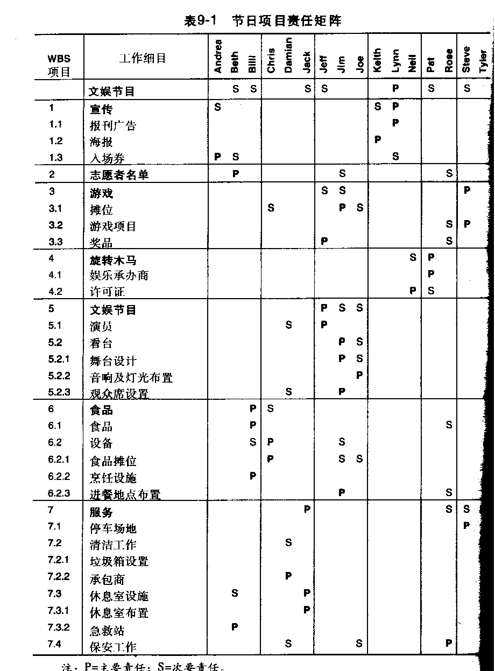

Slide 39
案例讨论
针对生日宴会进行讨论确定相关负责人

Slide 40
第五步：工作先后关系确定
概念：任何工作的执行必须依赖于一定工作的完成，也就是说它的执行必须在某些工作完成之后才能执行，这就是工作的先后依赖关系。
分类：工作的先后依赖关系有两种：一种是工作之间本身存在的、无法改变的逻辑关系；另一种是人为组织确定的，两项工作可先可后的组织关系。
原则：
设计
生产
生产A产品
生产B产品
逻辑关系
组织关系

Slide 41
工作相互关系确定的主要内容
①强制性逻辑关系的确定：这是工作相互关系确定的基础，工作逻辑关系的确定相对比较容易，由于它是工作之间所存在的内在关系，通常是不可调整的，主要依赖于技术方面的限制，因此确定起来较为明确，通常由技术和管理人员的交流就可完成。
②组织关系的确定：对于无逻辑关系的那些工作，由于其工作先后关系具有随意性，从而将直接影响到项目计划的总体水平。工作组织关系的确定一般比较难，它通常取决于项目管理人员的知识和经验，因此组织关系的确定对于项目的成功实施是至关重要的。
③外部制约关系的确定：在项目的工作和非项目工作之间通常会存在一定的影响，因此在项目工作计划的安排过程中也需要考虑到外部工作对项目工作的一些制约及影响，这样才能充分把握项目的发展。

Slide 42
工作关系确定的工具和方法
先后关系图
箭线图方法
条件箭线图
样板网络

Slide 43
先后关系图法PDM
这是一种使用节点表示工作、箭线表示工作关系的项目网络图。这种网络图通常称为单代号网络（简称AON）,这种方法是大多数项目管理软件包所使用的方法。它包括四种类型的紧前紧后关系：
·结束到开始的关系 ·结束到结束的关系
·开始到开始的关系 ·开始到结束的关系
在PDM中，结束到开始的关系最为常用，它是一种最为典型的逻辑关系。

Slide 44
工作之间先后关系的表示
结束(Finish)到开始(Start)的关系FST(或FTS)
开始到开始的关系SST(或STS)
A
FST
B
A
SST
B

Slide 45
工作之间先后关系的表示
结束到结束的关系FFT(或FTF)
开始到结束的关系SFT(或STF)
FST
A
B
A
SFT
B

Slide 46
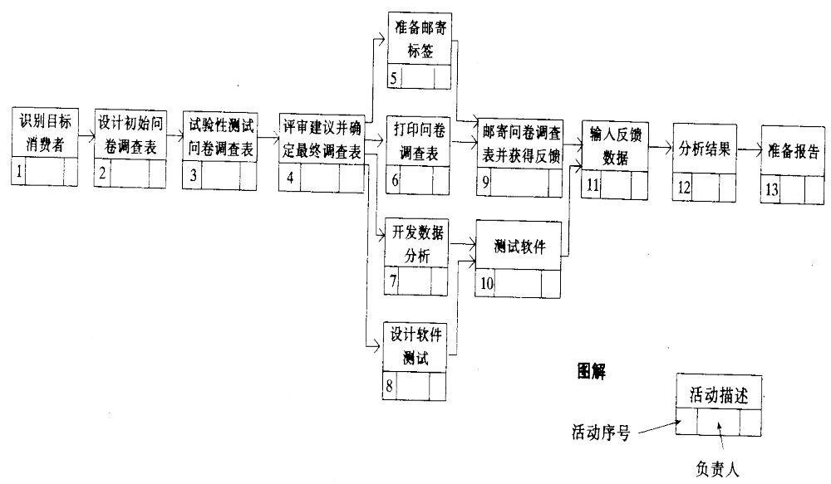
先后关系图法PDM
-某饮料市场研究项目单代号网络图

Slide 47
箭线图方法ADM
这是一种用箭线表示工作、节点表示工作相互关系的网络图方法，这种技术也称为双代号网络AOA,在我国这种方法应用较多。ADM一般仅使用结束到开始的关系表示方法，因此为了表示所有工作之间的逻辑关系往往需要引入虚工作加以表示，国内该方面的软件较多。

Slide 48
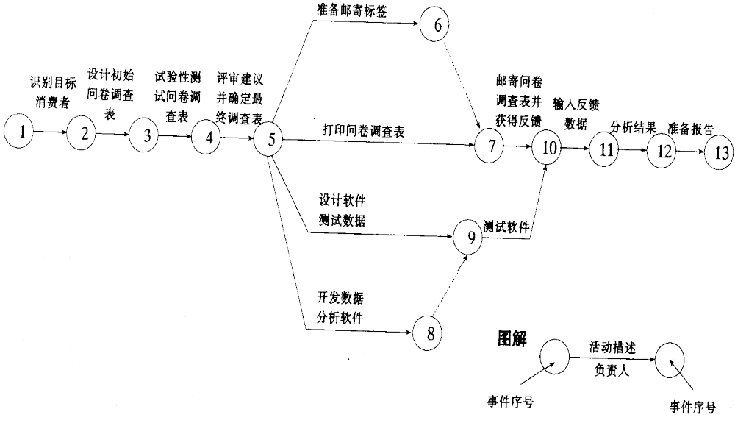
箭线图方法
-某饮料市场研究项目双代号网络图

Slide 49
条件箭线图法CDM
图形评审技术GERT
系统动力学模型
风险评审技术VERT
这些表达形式允许活动序列的相互循环与反馈，从而在绘制网络图的过程中会形成许多条件分支，而这在PDM和ADM中是绝对不允许的。

Slide 50
样板网络
一些标准的网络图可以应用到项目网络图的准备与绘制过程之中，标准的网络图可能包括整个工程的网络或者是工程的一部分子网络。子网络对于整个项目网络图的编制是十分有用的，一个项目可能包括若干个相同的或者是相近的部分，它们就可能用类似的子网络加以描述。

Slide 51
工作相互关系确定的最终结果
工作相互关系确定的最终结果是要得到一张描述项目各工作相互关系的项目网络图以及工作的详细关系列表。项目网络图通常是表示项目各工作的相互关系基本图形，通常可由计算机或手工绘制，它包括整个项目的详细工作流程。工作列表包括了项目各工作的详细说明，是项目工作的基本描述。

Slide 52
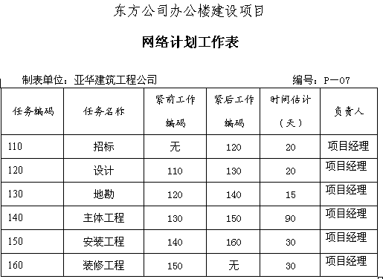

Slide 53
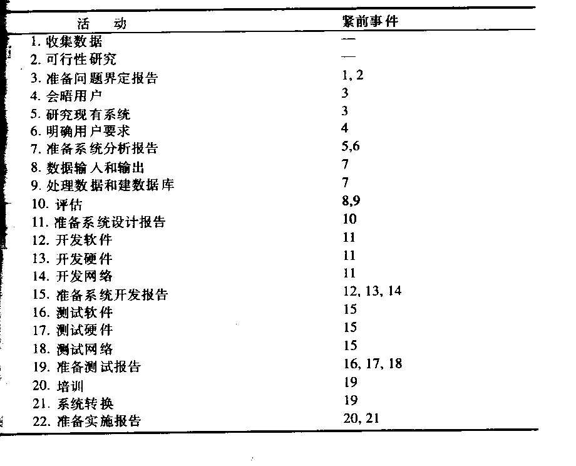
销售报告系统

Slide 54
第六步：工作时间估计
作用：工作延续时间的估计是项目计划制定的一项重要的基础工作，它直接关系到各事项、各工作网络时间的计算和完成整个项目任务所需要的总时间。若工作时间估计的太短，则会在工作中造成被动紧张的局面；相反，若工作时间估计的太长，就会使整个工程的完工期延长。
观念：网络中所有工作的进度安排都是由工作的延续时间来推算，因此，对延续时间的估计要做到客观正确的估计。这就要求在对工作作出时间估计时，不应受到工作重要性及工程完成期限的影响，要在考虑到各种资源、人力、物力、财力的情况下，把工作置于独立的正常状态下进行估计，要做统盘考虑，不可顾此失彼。

Slide 55
工作时间的估计主要依赖的数据基础
① 工作详细列表
② 项目约束和限制条件
③资源需求：大多数工作的时间将受到分配给该工作的资源情况以及该工作实际所需要的资源情况，比如说当人力资源减少一半时工作的延续时间一般来说将会增加一倍。
④资源能力：资源能力决定了可分配资源数量的大小，对多数工作来说其延续时间将受到分配给它们的人力及材料资源的明显影响，比如说一个全职的项目经理处理一件事情的时间将会明显的少于一个兼职的项目经理处理该事情的时间。
⑤历史信息：许多类似的历史项目工作资料对于项目工作时间的确定是很有帮助的，主要包括：项目档案、公用的工作延续时间估计数据库、项目工作组的知识

Slide 56
确定工作时间的主要方法
① 专家判断：工作延续时间的估计通常是相当困难的，它要涉及到众多的因素，一般很难找到一个通用的计算方法，这时专家判断将是进行时间估计的行之有效的方法。专家判断主要依赖于历史的经验和信息，当然其时间估计的结果也具有一定的不确定性和风险。
② 类比估计：类比估计意味着以先前的类似的实际项目的工作时间来推测估计当前项目各工作的实际时间。当项目的一些详细信息获得有限的情况下，这是一种最为常用的方法，类比估计可以说是专家判断的一种形式。当当前项目与类比项目比较类似时，类比估计是一种最为有效的方法。

Slide 57
工作时间估计结果
① 工作时间的估计结果
② 基本的估计假设
③ 工作列表的更新

Slide 58
项目计划工作列表
任务编码
任务名称
紧前工作(或紧后工作)
时间估计（天）
负责人
项目负责人审核意见：
签名： 日期：

Slide 59
公路桥项目工序一览表
紧前工序 工序编号 工序名称 工序所需要时间
— A #1桥墩和路面开挖 5
A B #2桥墩和路面开挖 5
G C #1桥墩回填 5
C,H D #2桥墩回填 5
A E #1桥墩打桩 4
B,E F #2桥墩打桩 5
E G #1墩身砼 21
F,G H #2墩身砼 21
G G’ #1墩顶二期砼与支承板 28
H H’ #2墩顶二期砼与支承板 28
C,G’,H’ I 安装钢梁 3
I J 桥面砼 26
D,J K 栏杆、油漆、等装饰 18

Slide 60
第七步：进度安排
目标：制定项目的详细安排计划，明确每项工作的起始终止时间，作为项目控制的有效手段
依据：项目内容的分解、各组成要素工作的先后顺序、工作延续时间的估计结果
人员：安排时间进度时，项目主管要组织有关职能部门参加，明确对各部门的要求，据此各职能部门可拟定本部门的项目进度计划．
形式：项目的进度计划目前多采用网络计划技术的形式，其有助于明确反映项目各工作单元之间的相互关系，有利于项目执行过程中各工作之间的协调与控制．

Slide 61
进度安排所依赖的有关资料和数据
①项目网络图
② 工作延续时间估计
③ 资源需求
④资源安排描述：什么资源在什么时候是可用的，以及在项目执行过程中每一时刻需要什么样的资源，是项目计划安排的基础。当几个工作同时都需要某一种资源时，计划的合理安排将特别重要。
⑤日历：明确项目和资源的日历是十分必要的，项目日历将直接影响到所有的资源，资源日历影响一个特别的资源。
⑥限制和约束：强制日期或时限、里程碑事件，这些都是项目执行过程中所必须考虑的限制因素。

Slide 62
项目进度安排的工具和技术(1)
——数学分析
关键线路法CPM：关键线路法是可以确定出项目各工作最早、最迟开始和结束时间，通过最早最迟时间的差额可以分析每一工作相对时间紧迫程度及工作的重要程度，这种最早和最迟时间的差额称为机动时间，机动时间为零的工作通常称为关键工作。关键线路法的主要目的就是确定项目中的关键工作，以保证实施过程中能重点关照，保证项目按期完成。
计划评审技术PERT：PERT的形式与CPM网络计划基本相同，只是在工作延续时间方面CPM仅需要一个确定的工作时间，而PERT需要工作的三个时间估计，包括最短时间a、最可能时间m及最长时间b，然后按照β分布计算工作的期望时间t。PERT通常使用的计算方法是CPM的方法。

Slide 63
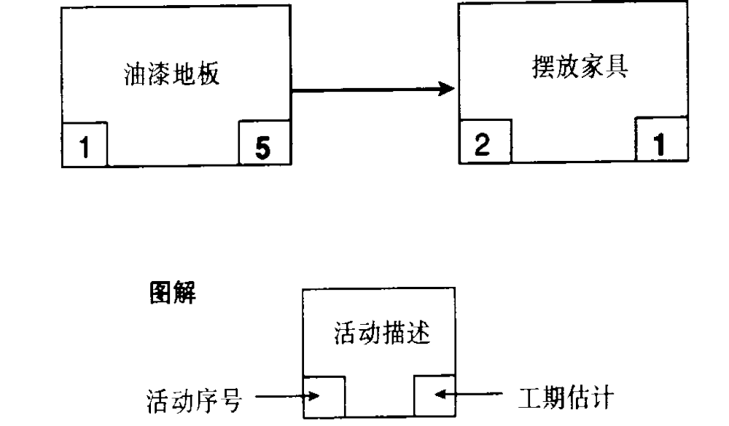
关键线路法
单代号网络计划

Slide 64
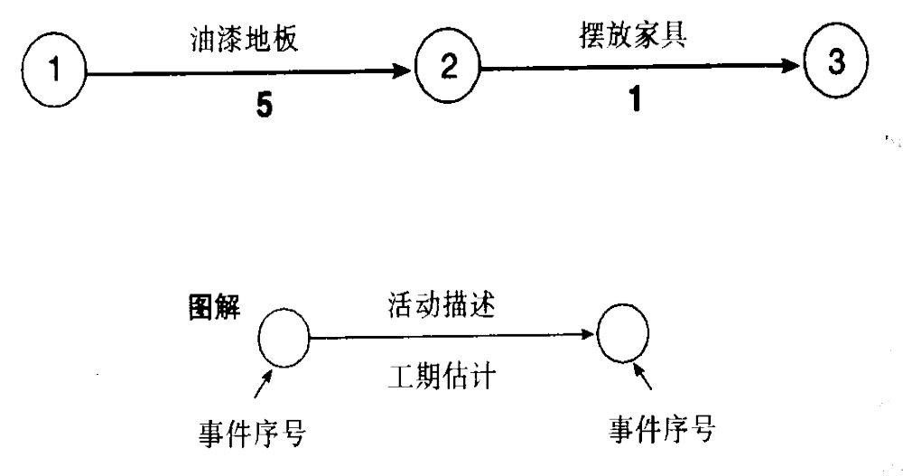
关键线路法
双代号网络计划

Slide 65
网络计划时间参数计算
最早开始时间ES
最早结束时间EF
最迟开始时间LS
最迟结束时间LF
总时差TF
自由时差FF

Slide 66
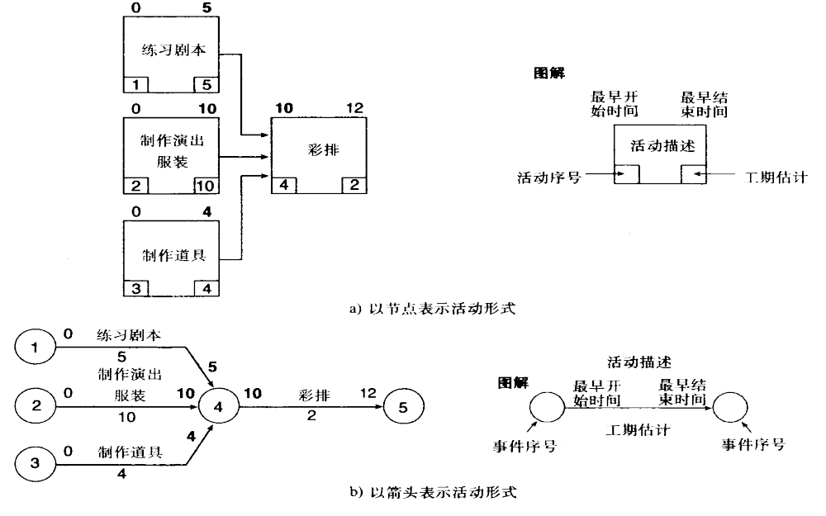
网络计划最早时间参数计算
最早开始时间ES、最早结束时间EF

Slide 67
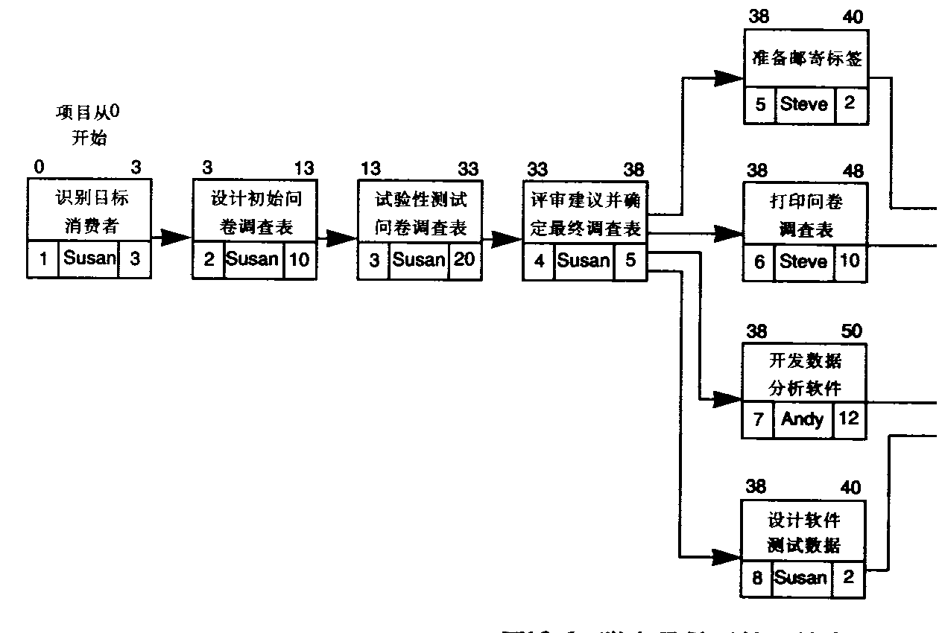
最早参数时间计算示例

Slide 68
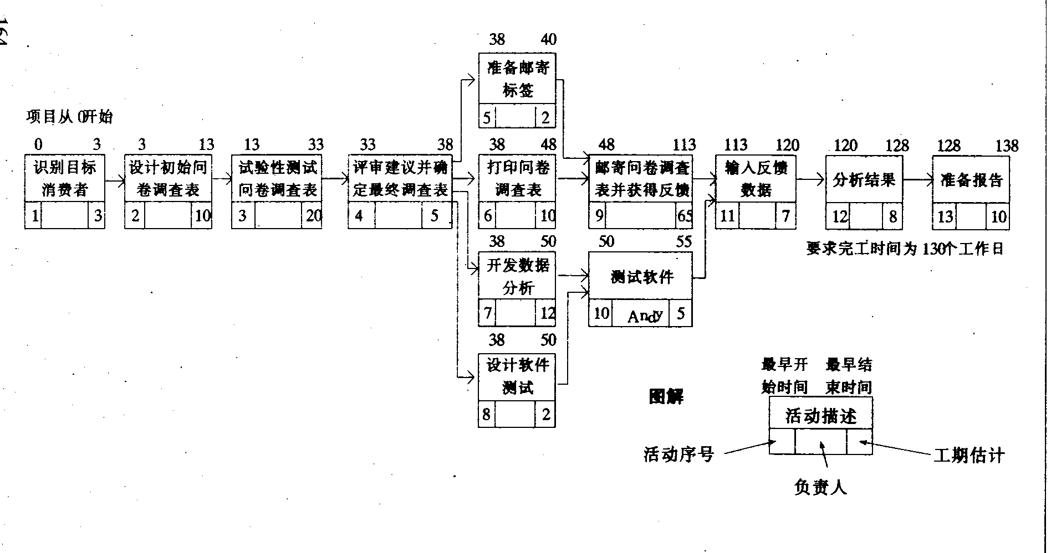

Slide 69
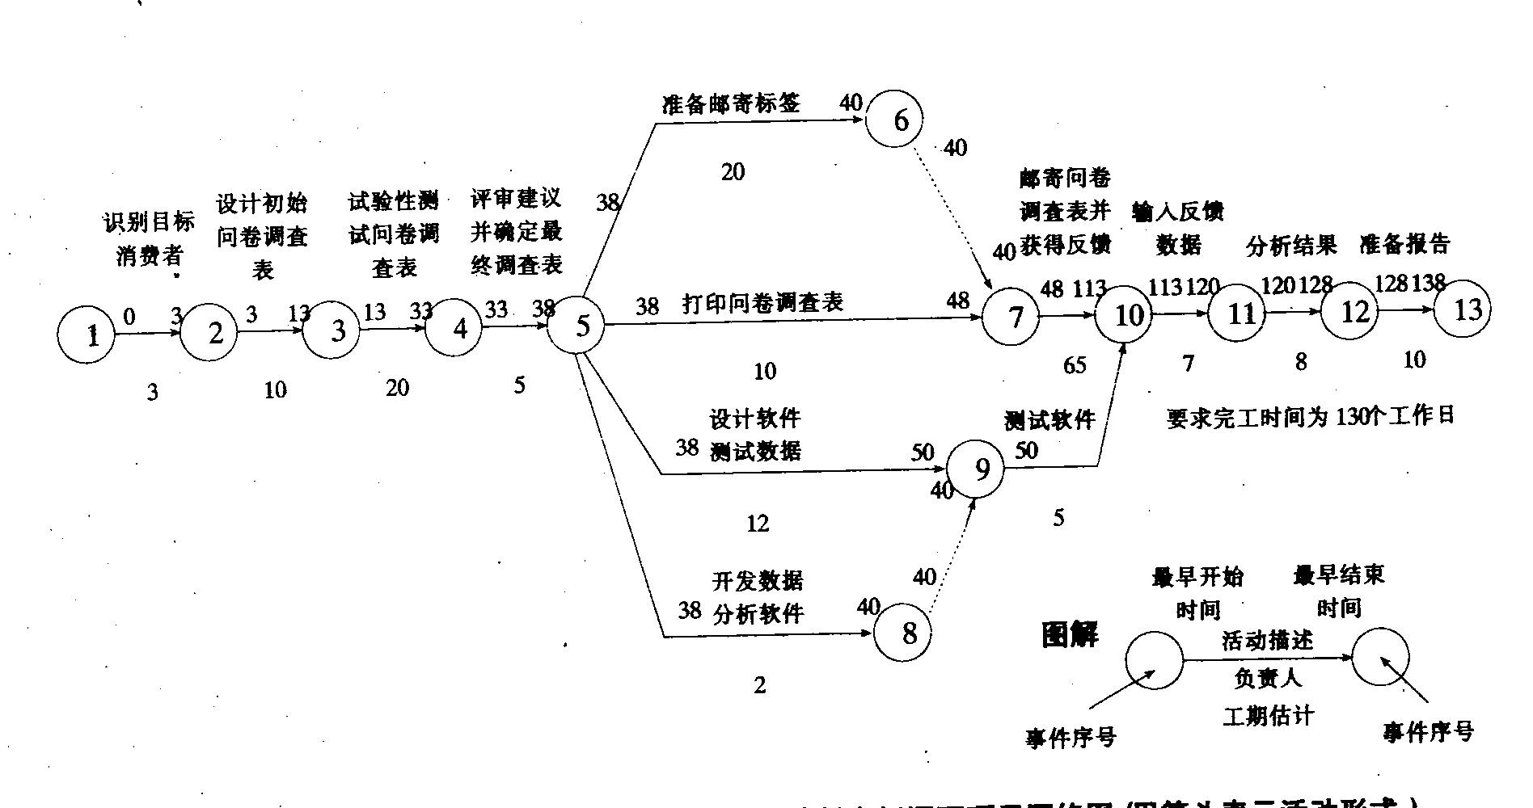

Slide 70
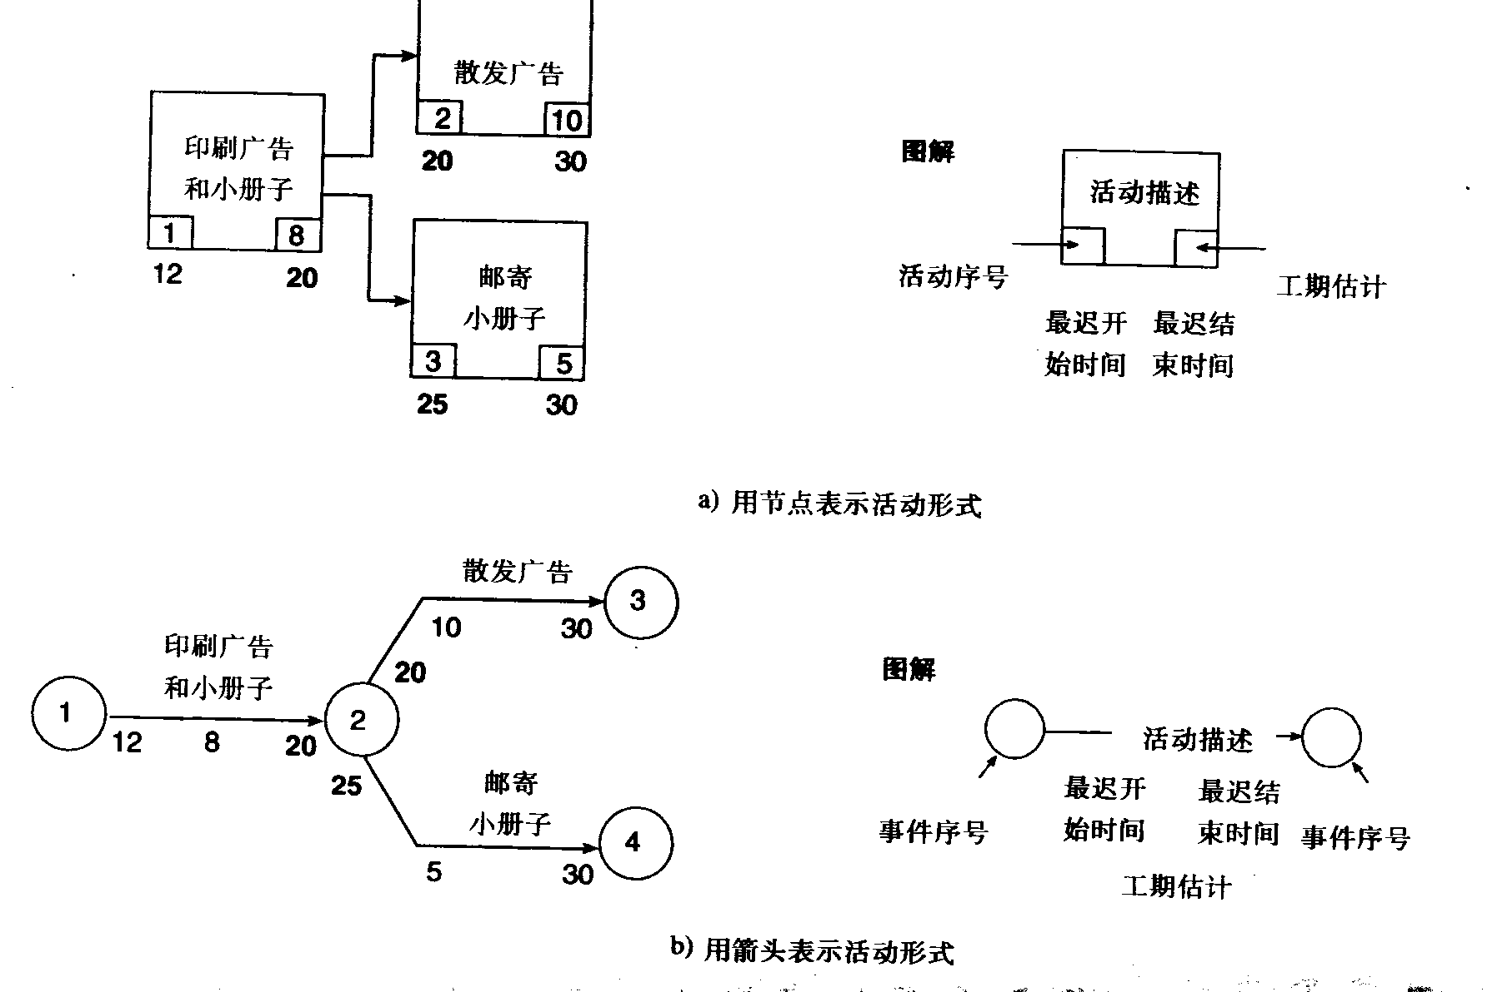
最迟时间参数计算
最迟开始时间LS、最迟结束时间LF

Slide 71
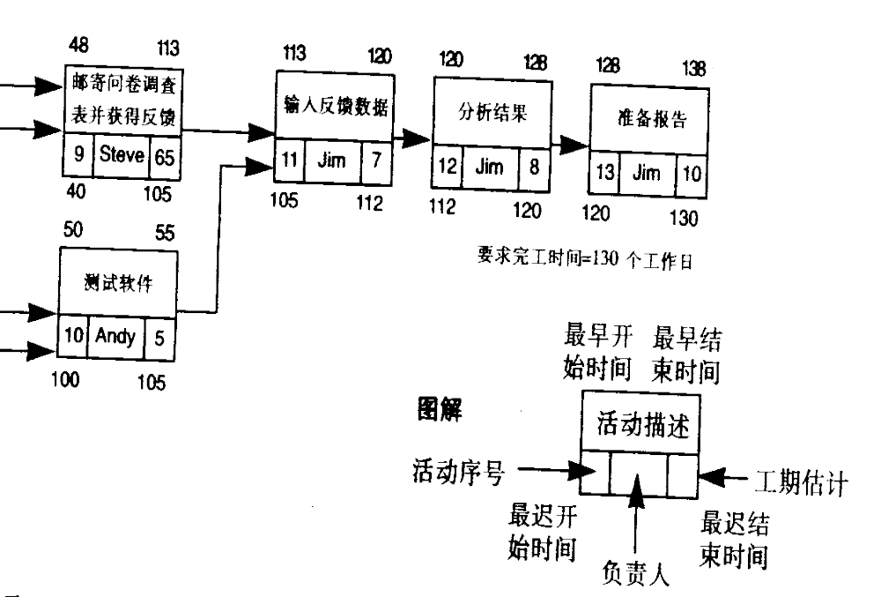
最迟参数时间计算示例

Slide 72
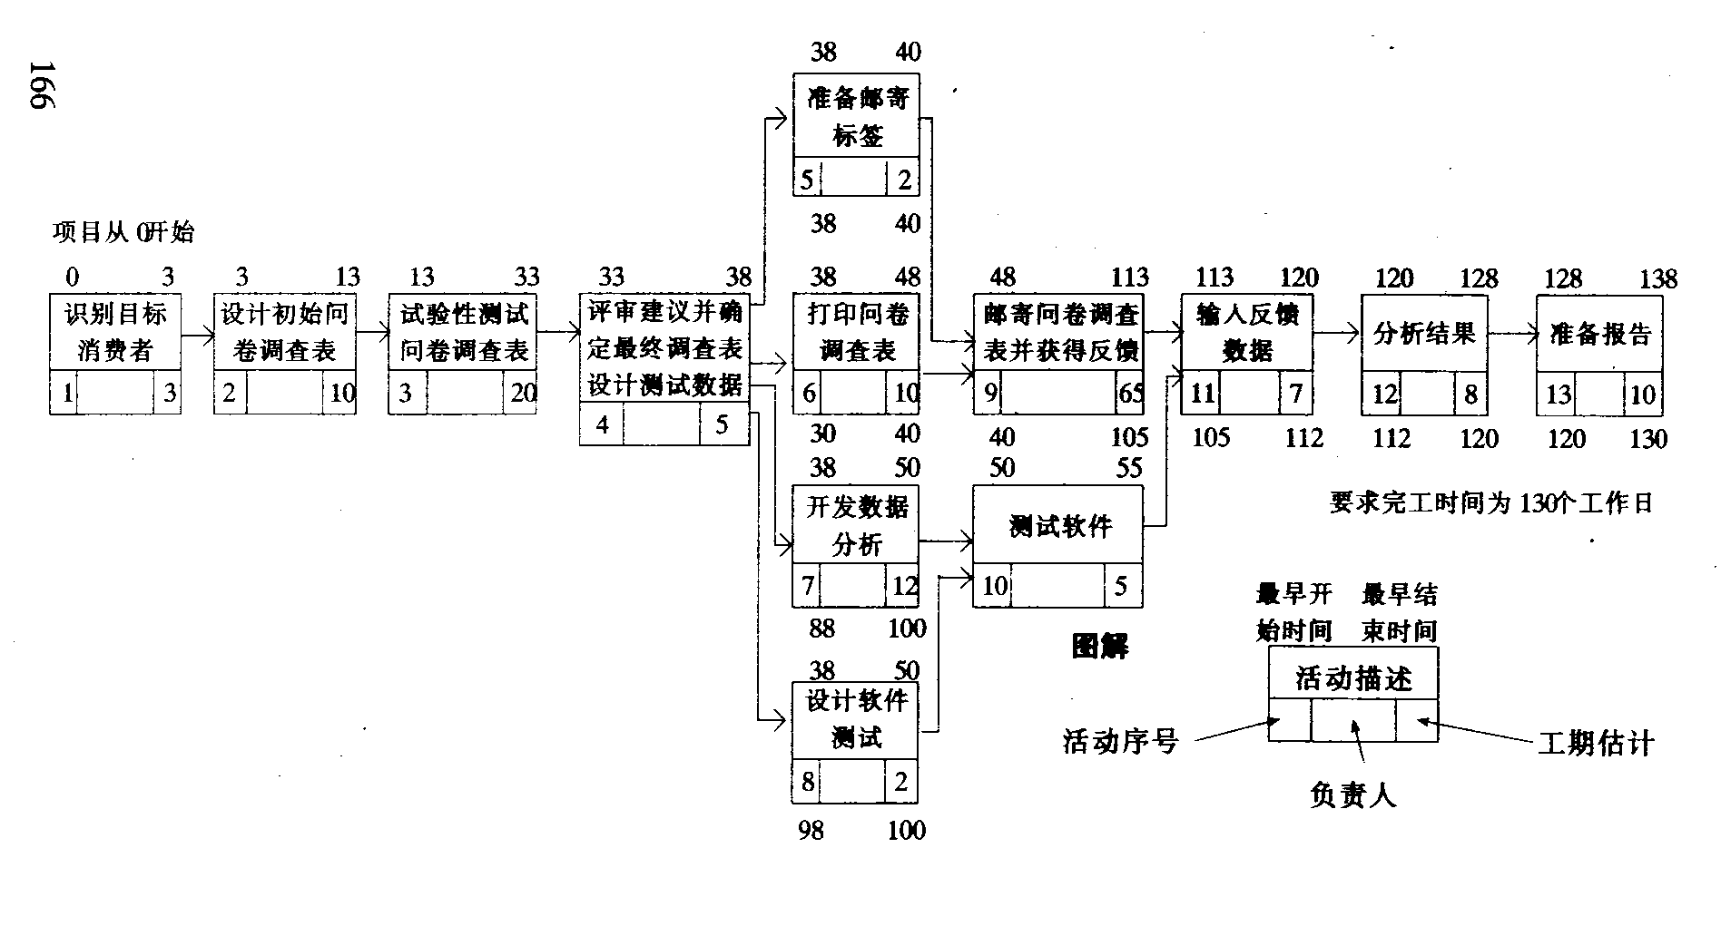

Slide 73
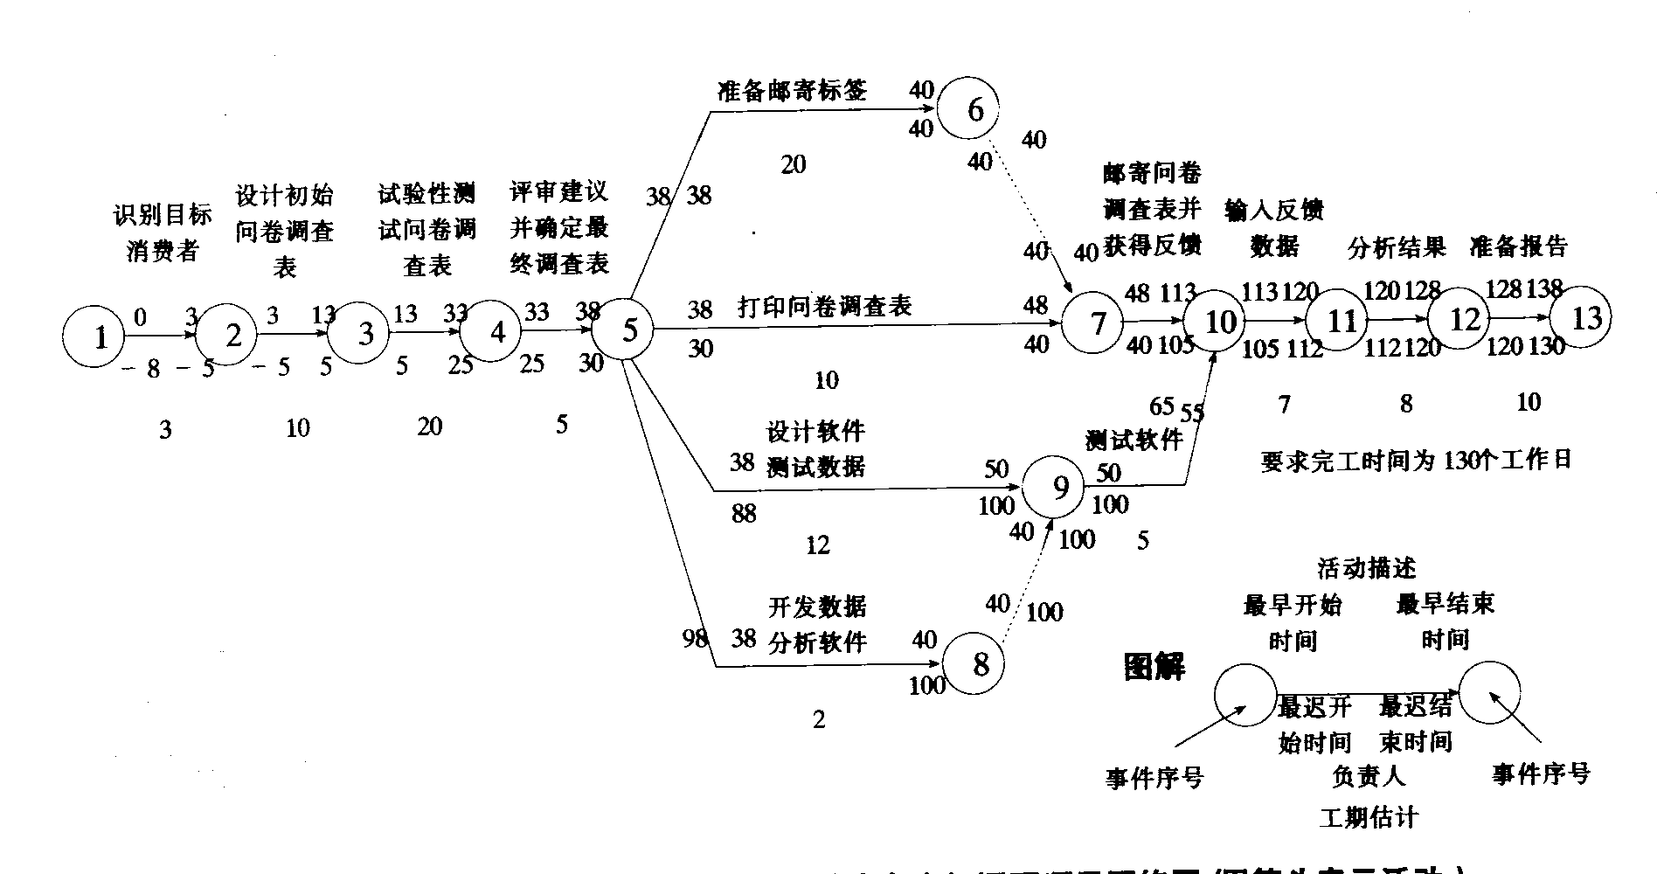

Slide 74
总时差
总时差的计算
总时差＝LF—EF
或 总时差＝LS—ES
自由时差
自由时差＝min{ES(紧后工作)}
—max{LF(紧前工作)}
—工作时间

Slide 75
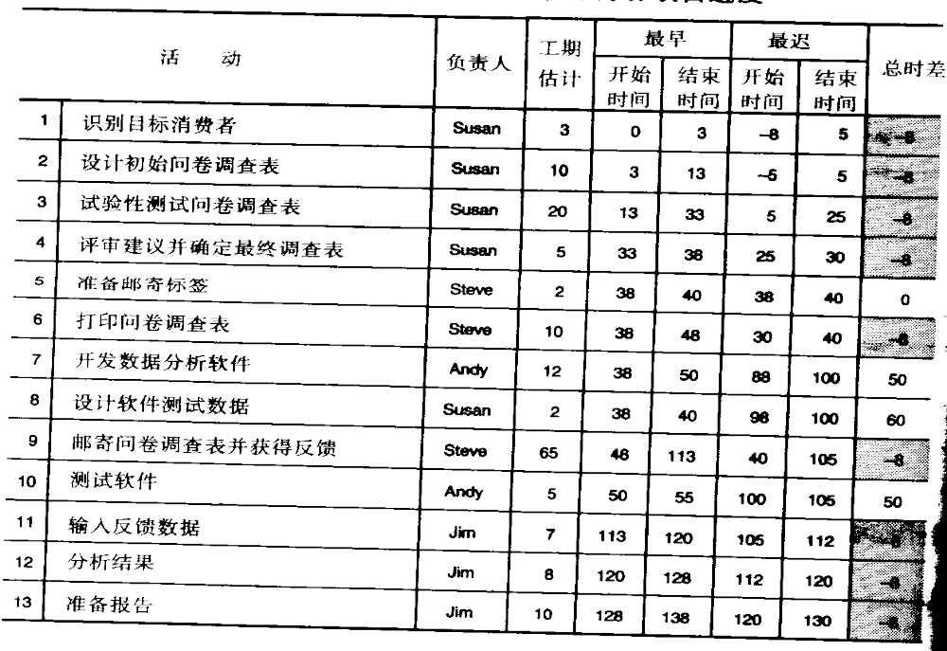
网络计划时间参数计算表

Slide 76
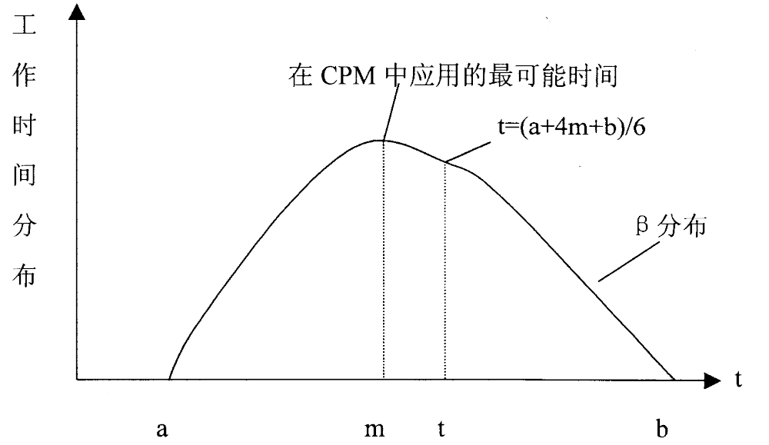
PERT工作时间的分布与计算

Slide 77
项目进度安排的工具和技术(2)
——延续时间的压缩
延续时间的压缩是数学分析方法为了缩短项目工期的一种特殊情况，通常是由于遇到一些特别的限制或者是其他进度目标的要求。延续时间压缩的技术主要包括：
·费用交换：在进度和费用之间往往存在一定的转换关系，这里的目的是寻求压缩进度所需追加的最小费用，或者在最佳费用限额确定下如何保证压缩的工期最大，寻求工期和费用的最佳结合点。
·并行处理：对于一个正常进行的工作可考虑按照并行方式进行，当然这种转换容易带来一定的风险。

Slide 78
粉刷房间的项目
要求：有三个房间要求粉刷，其中包括
准备房间以备粉刷
粉刷屋顶和墙
漆贴面
条件
有三个熟练工：一个准备，一个粉刷屋顶和墙。一个漆贴面

Slide 79
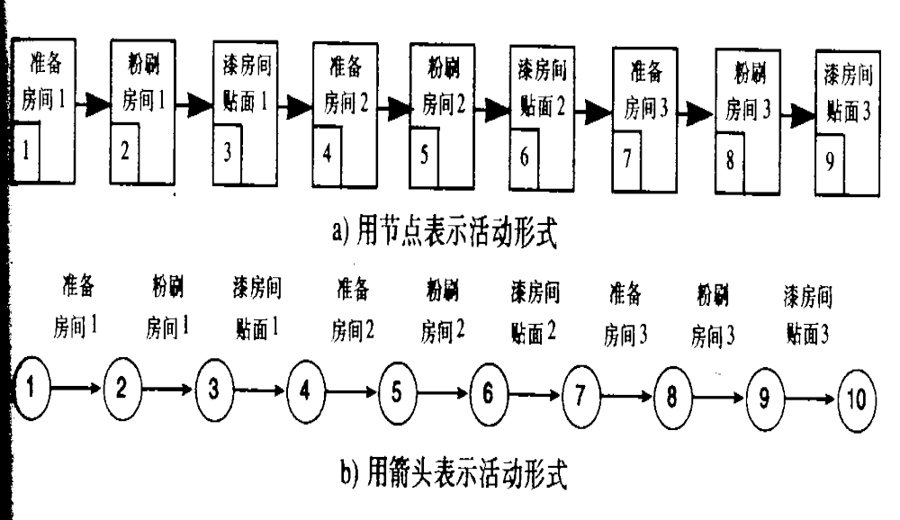
粉刷房间的项目安排(串行安排)

Slide 80
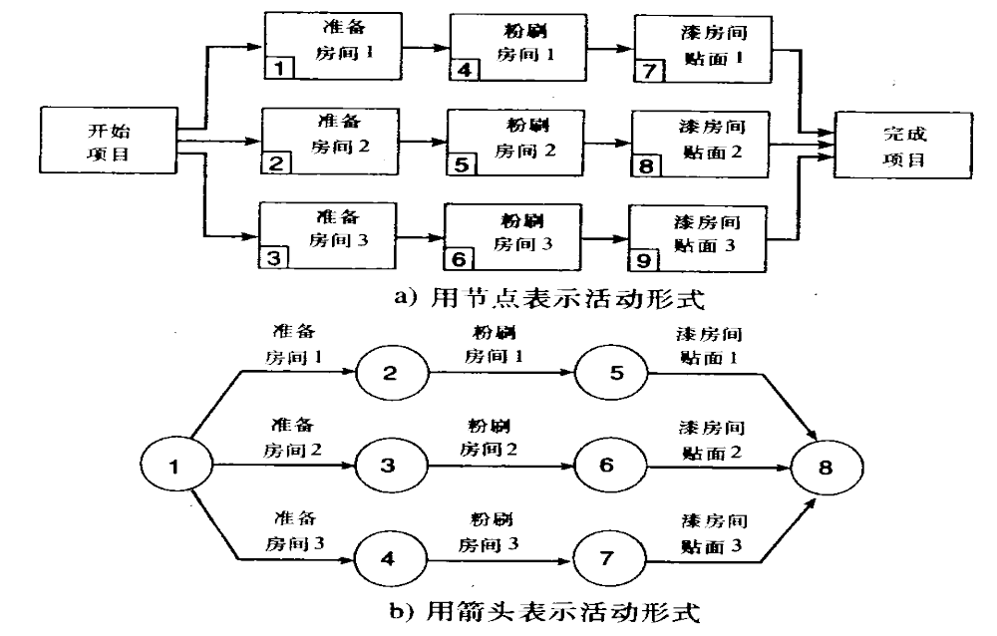
粉刷房间的项目安排(并行安排)

Slide 81
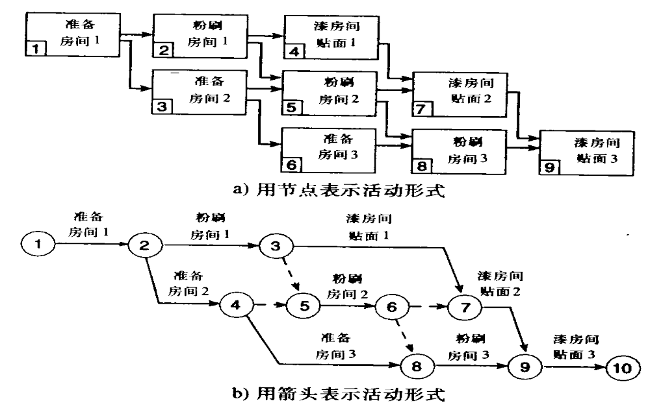
粉刷房间的项目安排(并行交叉安排)

Slide 82
项目进度安排的工具和技术(3)
——项目管理软件
随着项目管理软件的功能的加强，计算机在项目计划管理中应用的越来越广泛。以Project 98中文版为例，其强大功能主要体现在以下几个方面:
·仅输入任务、工期,并把资源的使用成本、所用材料的造价、人力资源的工资等一次性分配到任务上,即可得到该项目全面的成本预算。
·实时的任务跟踪,可以随时输入用户当前材料的使用状况或工程的完成情况,自动得到整个项目的进度图表及计划成本,也可以对自定义时间段进行跟踪。
·管理错综复杂的项目,包括含有多重关键路径的项目、跨项目的链接、动态任务进程和工作量的跟踪等,如资源的变动及对工作量的影响,均可精确地模型化。
·可以生成多种直观、易懂的图形及报表,如带逻辑关系日历时标的甘特图(即横道图)及工作安排日历等。

Slide 83
项目进度安排的成果(1)
——项目进度
内容：项目进度至少应该包括每项工作的计划开始日期和期望完成的日期，当然这里的项目进度仍然是初步的，除非每项工作所需的资源已被分配。
形式：项目进度可以以提要的形式（称为主进度）或者以详细描述的形式表示，尽管项目进度可以表示为表格的形式，但是更常用的却是以多种形式的图形方式加以描述，图形描述常常直观易懂。

Slide 84
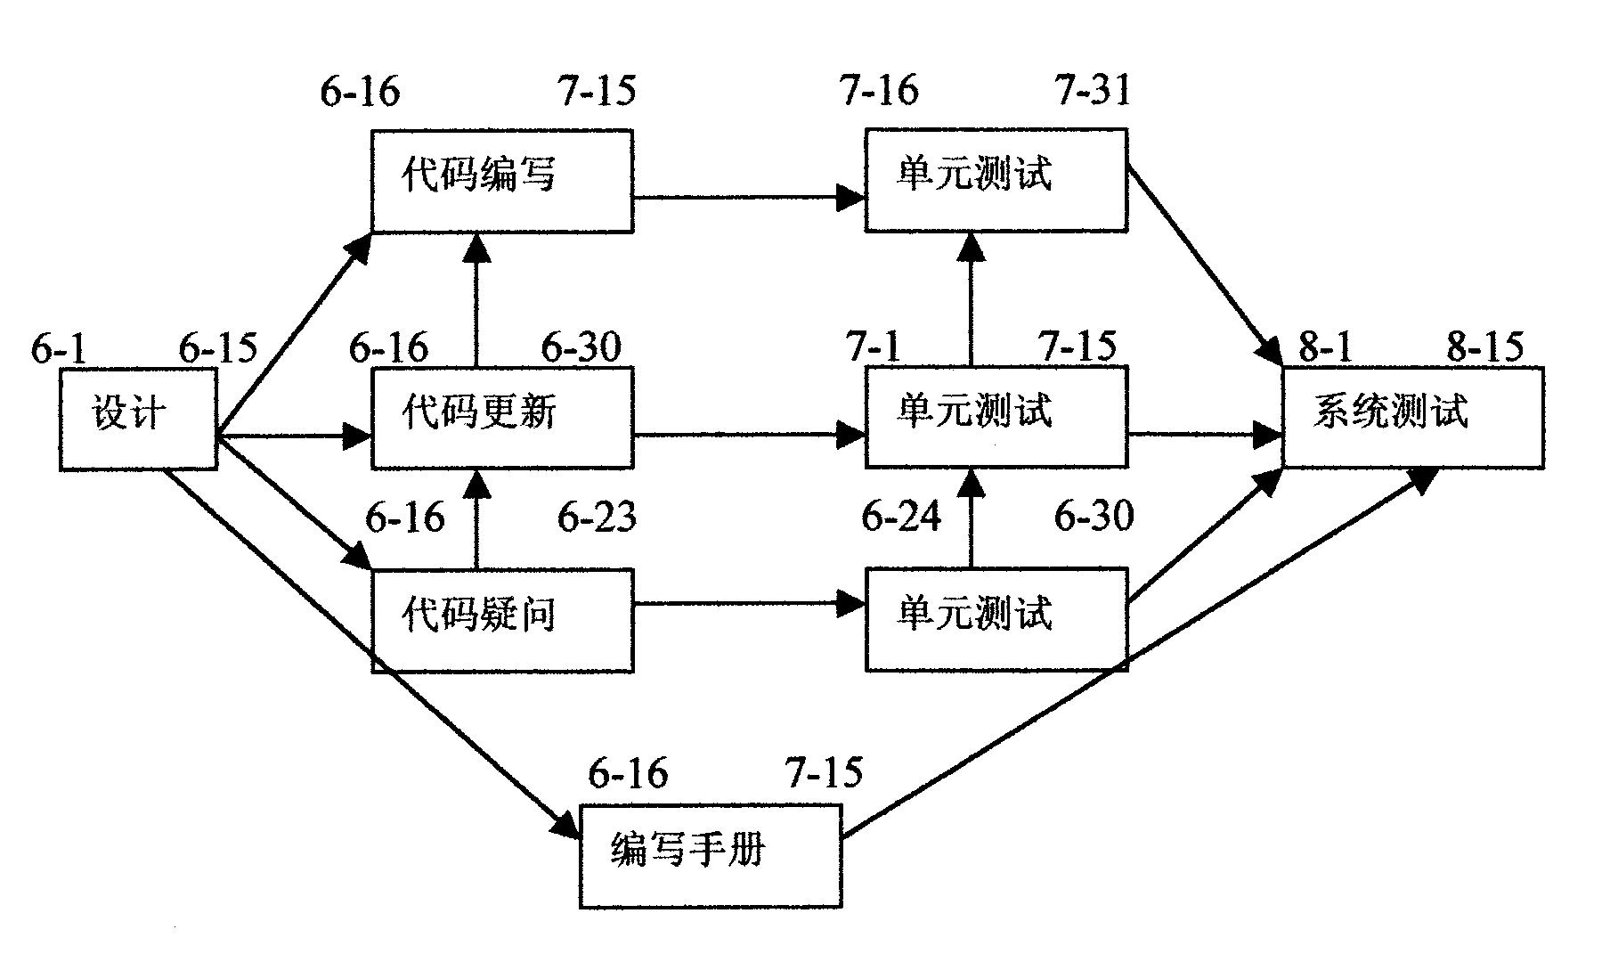
项目进度的表达形式
——带有日历的项目网络图

Slide 85
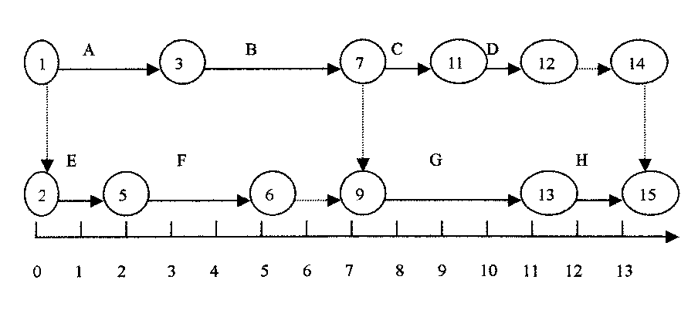
项目进度的表达形式
——时间坐标网络图

Slide 86
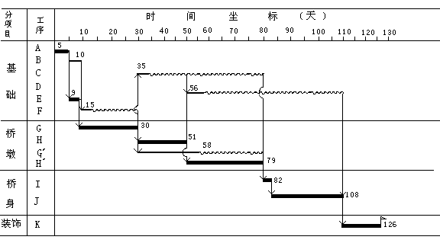
项目进度的表达形式
——条形图或甘特图

Slide 87
项目进度的表达形式
——里程碑事件
里程碑事件
一月
二
月
三月
四月
五月
六月
七月
八月
转包签订
▲
计划书的完成
▲
设计检查
▲
子系统测试
▲
第一单元实现
▲
产品计划完成
▲

Slide 88
项目进度的表达形式
——里程碑图
提出初步的项目申请
组织层
技术方案评审
最后的预算草案
提出预算要求
项目管理层
财务估算评审
最后的草案评审
第2阶段设计文档
执行层
第1阶段设计文档
组合的设计文档
最后的技术草案
十月
十一月
十二月
注:： 每一个方块 () 代表一个重要的里程碑；也就是，表示一项或多项任务（在此未画出）被安排在此完成
的一个特殊的时间点。

Slide 89
项目进度的表达形式—项目计划表
标识号
任务名称
工期
开始时间
完成时间
资源名称
完成百分比
1
启动
0 工作日
2001年7月2日
2001年7月2日
0%
2
编制项目任务书
20 工作日
2001年7月2日
2001年7月27日
0%
3
制作工作计划书
20 工作日
2001年7月30日
2001年8月24日
0%
4
总体设计
80 工作日
2001年8月27日
2001年12月14日
0%
5
详细设计
140 工作日
2001年9月24日
2002年4月5日
0%
6
工艺设计
40 工作日
2001年9月24日
2001年11月16日
0%
7
工装设计
200 工作日
2001年7月2日
2002年4月5日
0%
8
工装制造
200 工作日
2002年4月8日
2003年1月10日
0%
9
零件制造
355 工作日
2002年4月8日
2003年8月15日
0%
10
部件总配
180 工作日
2002年6月3日
2003年2月7日
0%
11
总装
60 工作日
2003年8月18日
2003年11月7日
0%
12
喷漆
40 工作日
2003年11月10日
2004年1月2日
0%
13
地面测试
20 工作日
2004年1月5日
2004年1月30日
0%
14
试飞前准备
100 工作日
2004年2月2日
2004年6月18日
0%
15
地面测试
100 工作日
2004年2月2日
2004年6月18日
0%
16
试飞鉴定
80 工作日
2004年6月21日
2004年10月8日
0%
17
交付
60 工作日
2004年10月11日
2004年12月31日
0%
18
结束
0 工作日
2004年12月31日
2004年12月31日
0%

Slide 90
项目进度的表达形式
——项目行动计划表
递送：
完成措施：
关键约束条件和假设：
任务
估计资源
前期任务
估计持续时间
责任人

Slide 91
项目进度安排的成果(2)
——细节说明和进度管理计划
细节说明：对于项目进度的支持细节至少应该说明有关的假设和约束，此外还应包括各种应用方面的详细说明，例如：
·对于建筑项目多数情况下应该包括各种资源的直方图、费用流预测、以及订货和交货计划。
·对于电子项目：通常主要包括资源直方图。
进度管理计划:主要说明何种的进度变化将应给予处理，可以是正式的或非正式的、详细的说明或基本的框架，它是总项目计划的辅助说明。

Slide 92
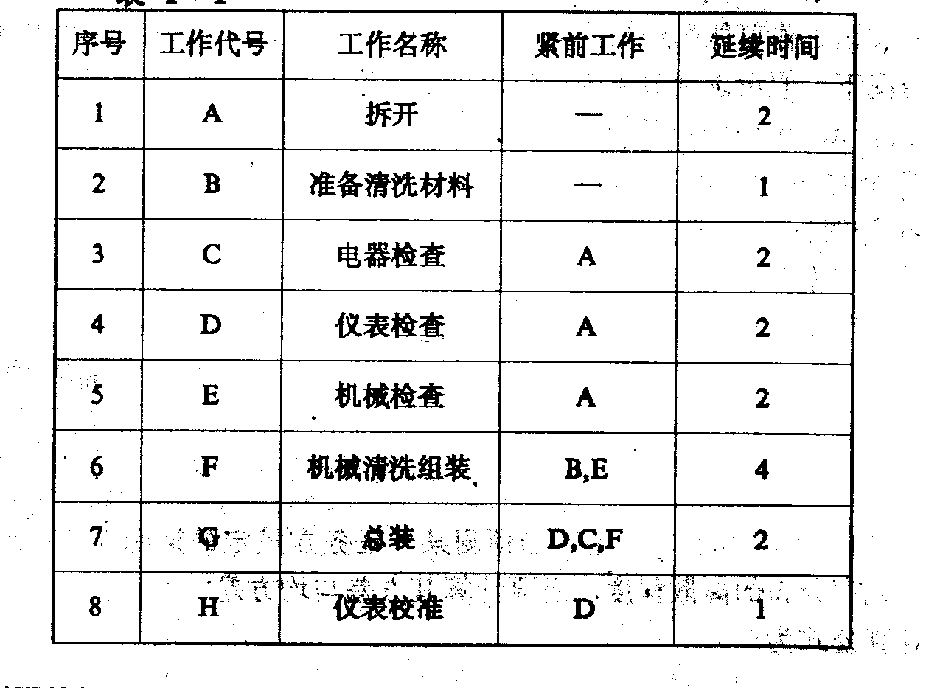
案例讨论

Slide 93
C
D
G
A
结束
开始
E
H
B
F

Slide 94
有搭接情况的网络参数计算
0 10 15 45 30 50
设计
FS5
建造
安装与调试
SS15
1
10
1
30
1
20
0 10 15 45 30 50

Slide 95
有搭接情况的网络参数计算
(练习)
设计
FS5
建造
安装与调试
SS15
1
10
1
40
1
20

Slide 96
有搭接情况的网络参数计算
0 10 15 55 30 50
设计
FS5
建造
安装与调试
SS15
1
10
1
40
1
20
0 10 15 55 35 55

Slide 97
有搭接情况的网络参数计算
0 30 15 35 20 30
A
FF5
B
C
SF15
1
30
1
20
1
10
0 30 15 35 25 35

Slide 98
有搭接情况的网络参数计算
(练习)
A
FF5
B
C
SF15
1
30
SS5
1
20
1
10

Slide 99
有搭接情况的网络参数计算
0 30 15 35 20 30
A
FF5
B
C
SF15
1
30
SS5
1
20
1
10
0 30 15 35 25 35

